Slide 1
Drap og diagnoser
NRK 2014

Slide 3
Oppstart
Ideen: Sigrid-saken
Hvordan gjøre noe nytt?
Å vekke en sovende kjempe

Slide 4
Fallgruvene
Stigmatisering
Krangel i fagmiljøet
Pårørende og de som drepte

Slide 5
Fase 1: Lesing av dommer

Slide 6
Innlegging i felles database

Slide 7
Analyse av drapsdatabasen:

Slide 8
Behandlingen av de pårørende

Slide 9
Utvelgelsen av caser:

Slide 10
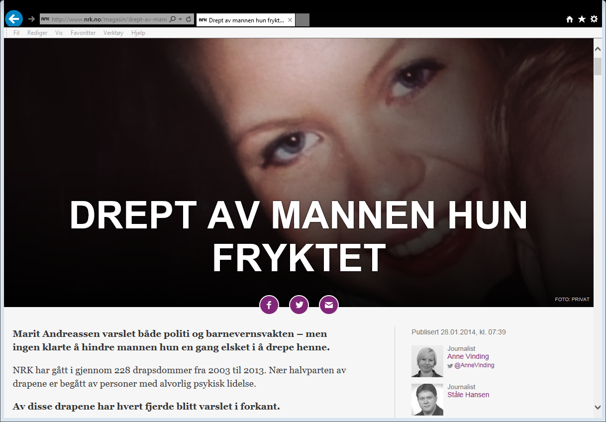

Slide 11
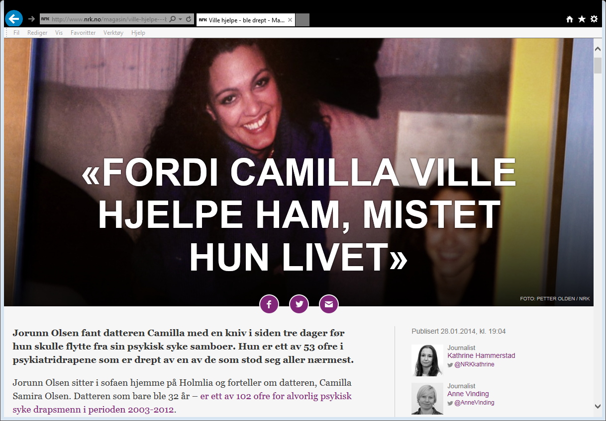

Slide 12
